Slide 1
Schoolreis Nederlands Water Museum vrijdag 15 september 2023 van 8:15 uur tot 16:00 uur
Contactouders van de groep mogen mee als begeleider

Slide 2
Kinderboekenweek thema;
Van 4 oktober tot 10 oktober 2023
Bij mij thuis

Slide 3
Jongens, heb je ‘t al vernomen………….
Op een middag in november 2022

Slide 4
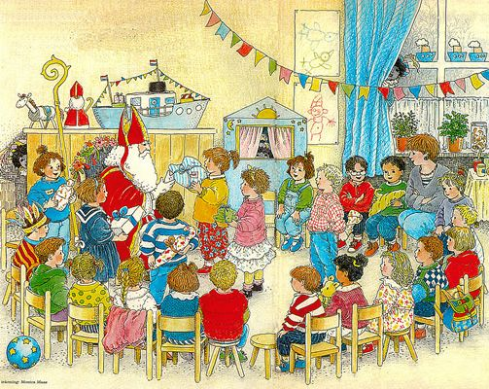
Sint op school
dinsdag 5 december 2023

Slide 5
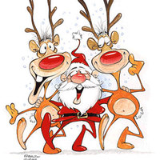
Kerstviering
Donderdag
21 december ‘23

Slide 6
Bieb op school

Slide 7
Nationale Voorleesdagen
24 januari 2024
tot
3 februari 2024

Slide 8
Konings spelen
Vrijdag 26 april 2024

Slide 9
Podiumweek
Thema
……
Voorstelling voor ouders op dinsdag 16 april 2024
van 13:00 uur tot 14:00 uur

Slide 10
schoolfotograaf
Woensdag 23 april 2023
Donderdag 24 april 2024

Slide 11
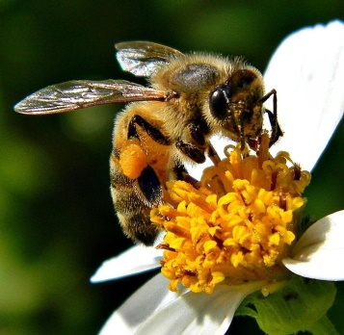
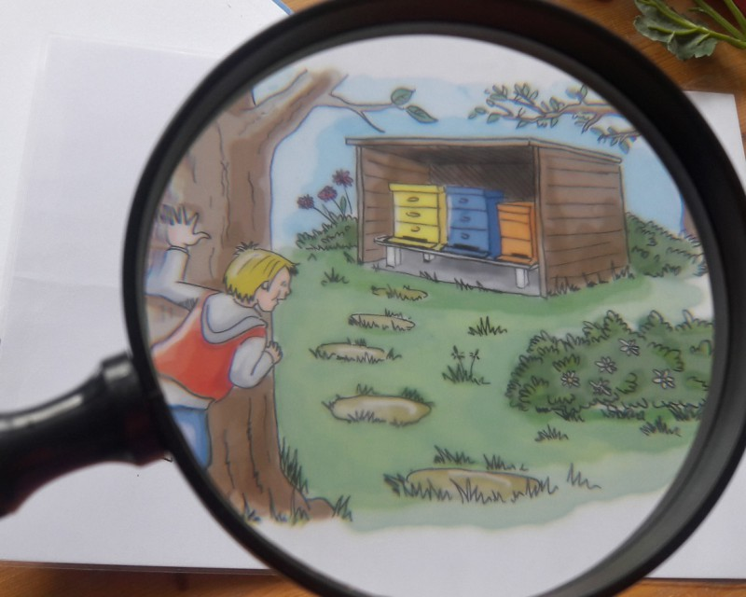
Feestelijke Project festiviteitendag donderdag 6 juni 2024

Slide 12
Vrijdag 5 juli 2024

